Slide 1
Bids for U
Viman Paul

Slide 2
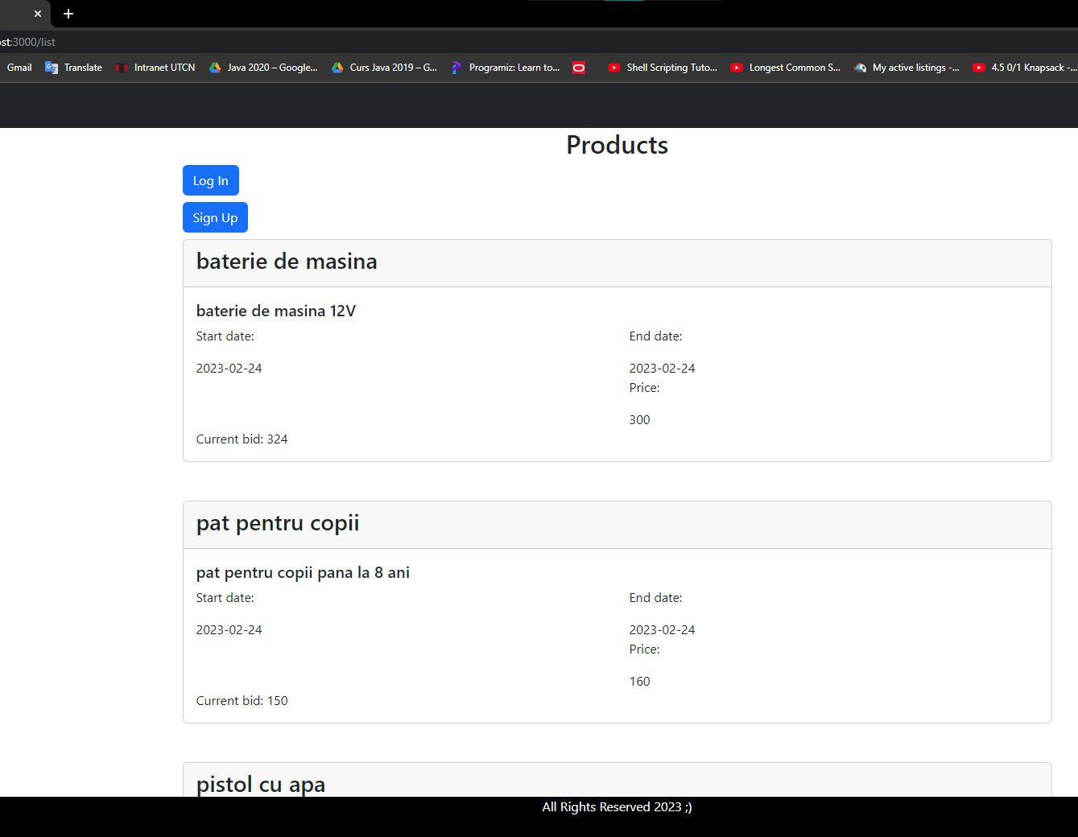
Prima pagina
Pe prima pagina sunt afisate produsele
In acest moment nu este logat niciun cont si nu sunt disponibile actiunile pentru produse

Slide 3
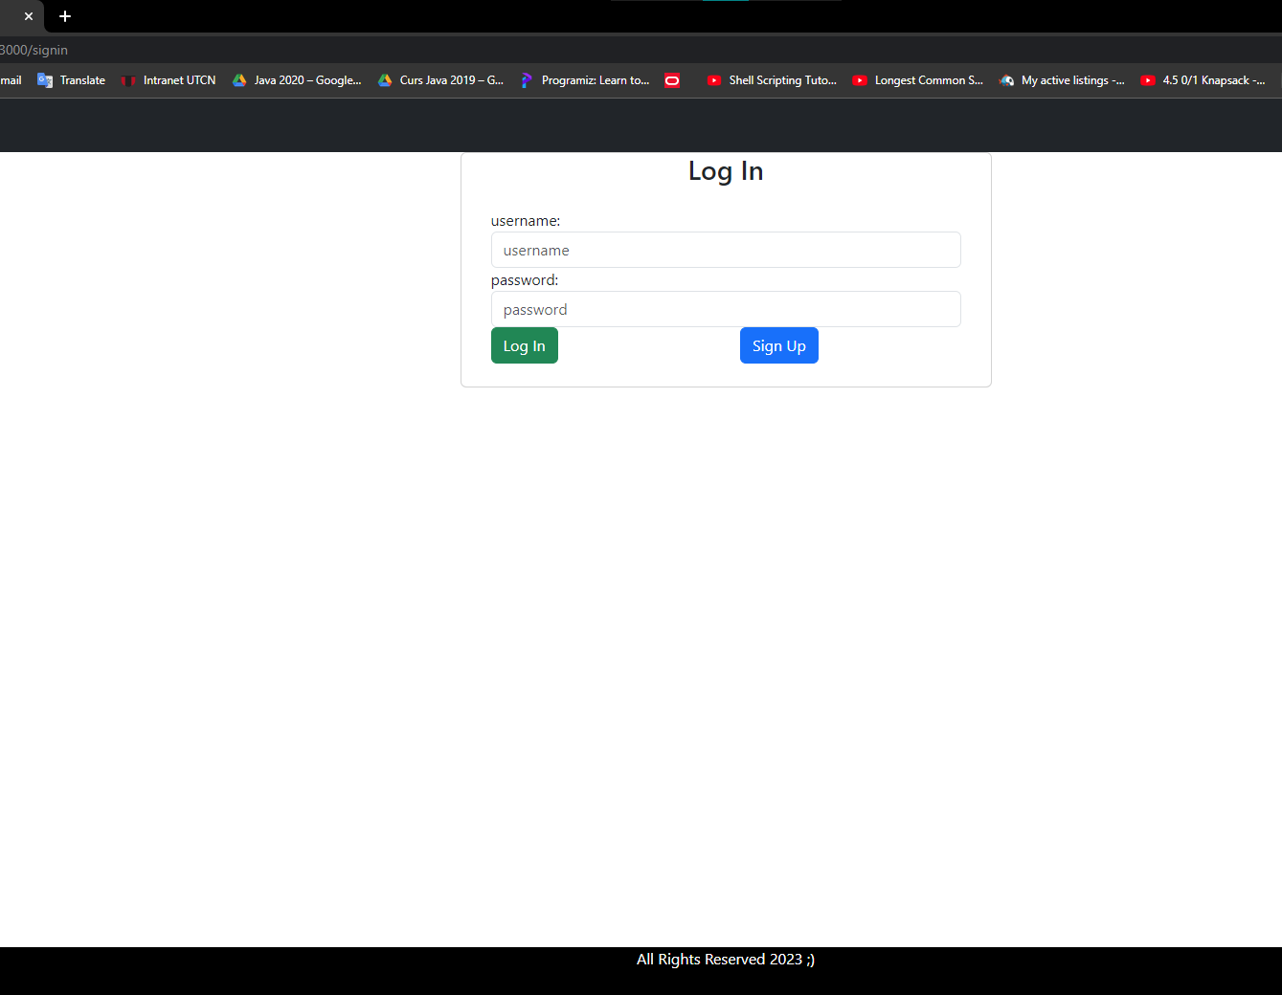
LogIn
Pagina de log in permite accesul in aplicatie.
Logarea se face cu jwt, iar tokenul se salveaza in browser pe localStorage

Slide 4
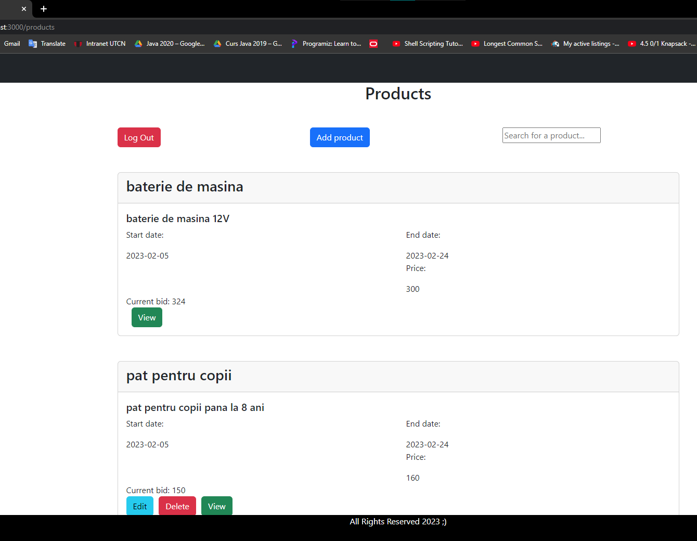
Lista produselor
Aceasta pagina este vizibila dupa logare. Unde sunt afisate produsele cu actiunile disponibile, butonul log out, add product care deschide o noua pagina pentru a adauga un produs, searchBar permite cautarea produselor.
Butonul Delete si Edit sunt active pentru userul ce a adaugat produsul respective
View wste disponibil pentru toti utilizatori logati

Slide 5
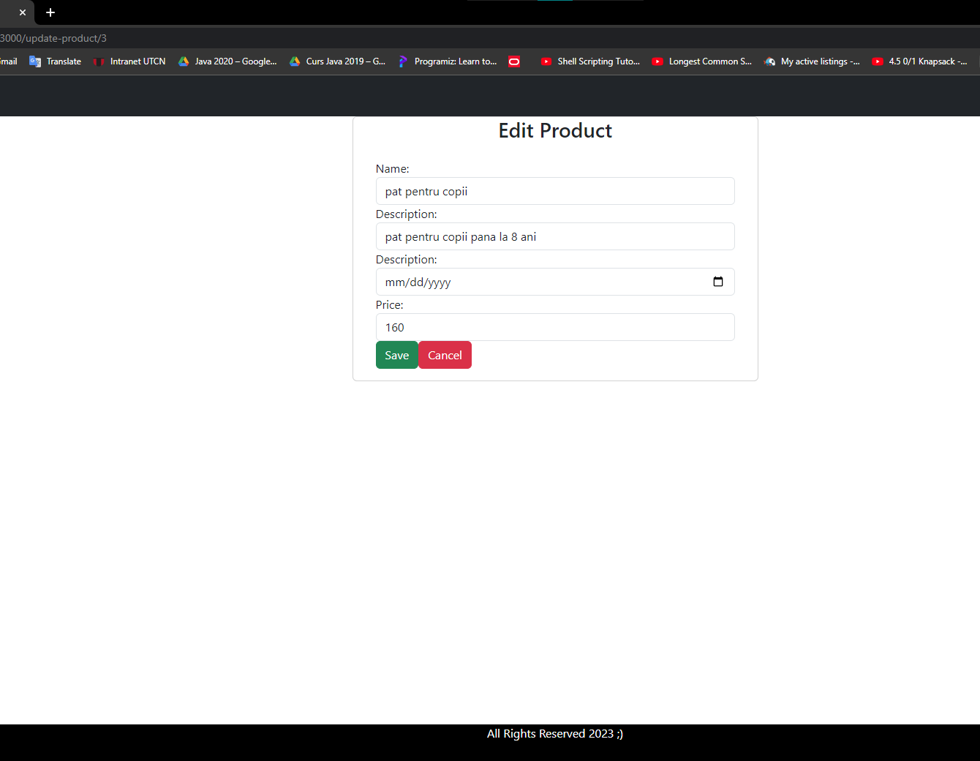
Edit Product
Aceasta pagina permite editarea produsului de catre utilizatorul ce a adaugat produsul respectiv

Slide 6
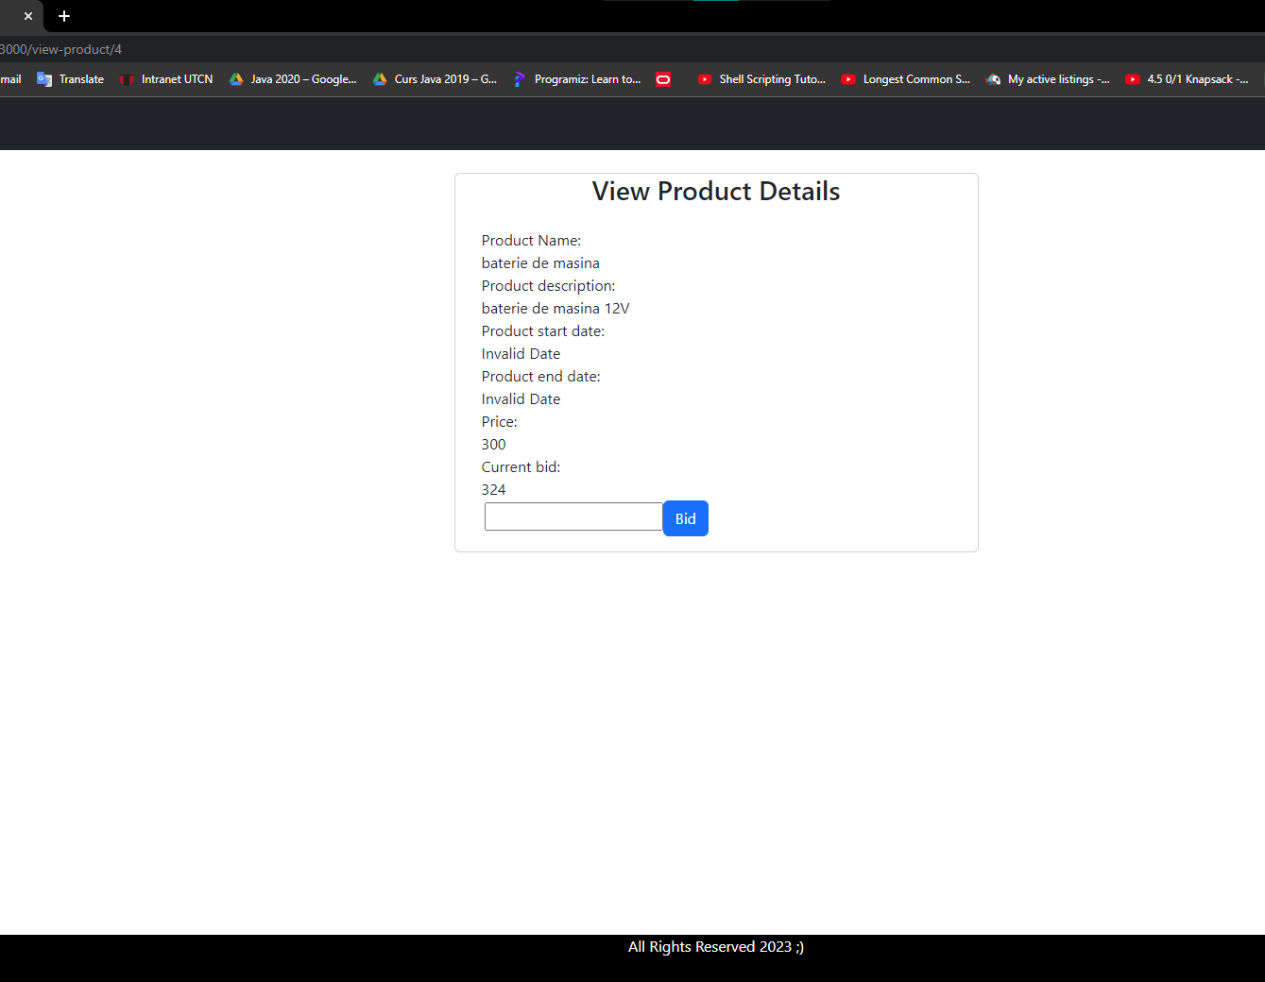
View Product for Bidding
Pagina aceasta de View Product afiseaza detaliile produsului respective, permite plasarea unei licitatii doar de catre ceilalti utilizatori logati in afara de utilizatorul ce a introdus produsul respectiv.
Actualizarea bid-ului se face cu webSocket in timp real pentru restul utilizatorilor ce sunt pe vizualizara produsului respectiv

Slide 7
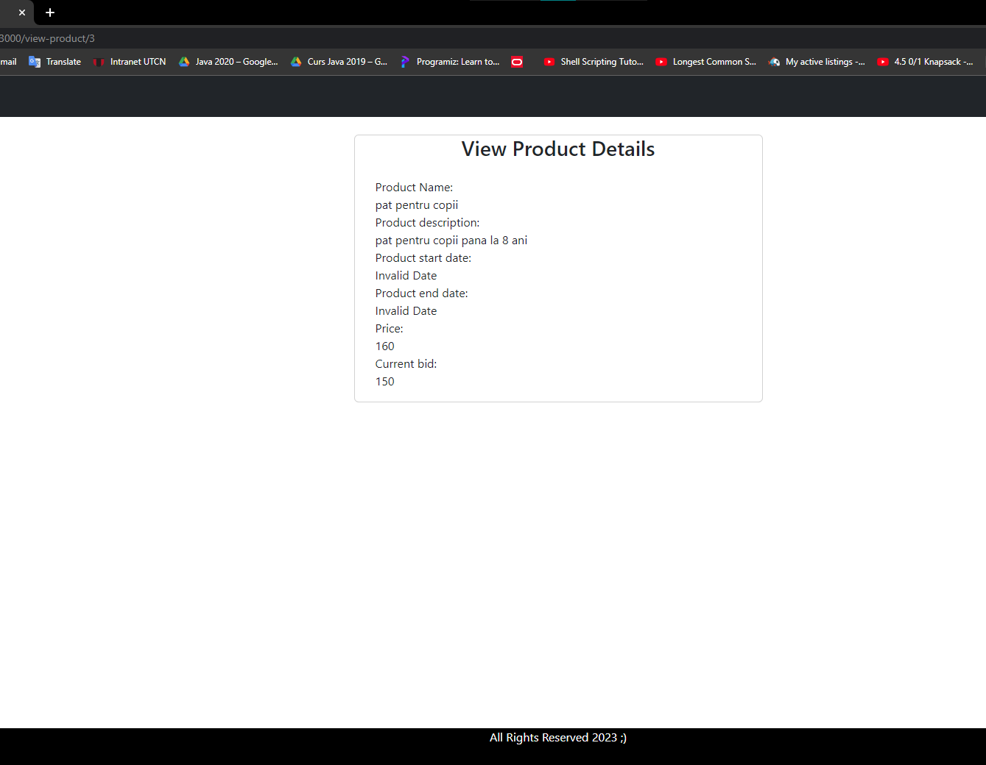
View my product
Aceasta pagina apare in momentul in care un utilizator acceseaza detaliile produsului pe care el insusi l-a introdus. Nu poate plasa o licitatie.

